Slide 1
일차 | 시간 | 내용
1일차 | 09:30~12:30 | ○ AI에서 양자로 넘어가기 - AI와 머신러닝, 딥러닝 핵심 개념 복습 - 왜 양자 컴퓨팅인가?
 | 13:30~16:30 | ○ 양자컴퓨팅 기초 다지기 - 큐비트, 중첩, 얽힘, 측정 원리 - 양자 게이트와 회로 (Hadamard, CNOT, Pauli 등) - Qiskit 회로 작성, Bloch Sphere 시각화
2일차 | 09:30~12:30 | ○ 양자머신러닝 소개 - 양자머신러닝 분류 EstimatorQNN, SamplerQNN - 양자 신경망 회귀 - Qiskit Machine Learing 실습
 | 13:30~16:30 | ○ 고전 데이터(IRIS)에서 양자머신러닝 모델 활용 - 고전 네트워크 + 양자 레이어 결합 아이디어 - 양자 데이터 임베딩 전략 - 양자머신러닝 훈련 및 최적화
3일차 | 09:30~12:30 | ○ 양자커널 머신러닝 분류 (QSVC) - 고전데이터에서 양자 특성 추출기로 양자커널 이해 - QSVC 훈련 및 양자특성 추출 및 가시화
 | 13:30~16:30 | ○ 하이브리드 QNN과 Torch Connector 활용 - 하이브리드 양자머신러닝 분류 - 실제데이터 (교통, MNIST)등 하이브리드 양자-고전 활용 사례

Slide 2
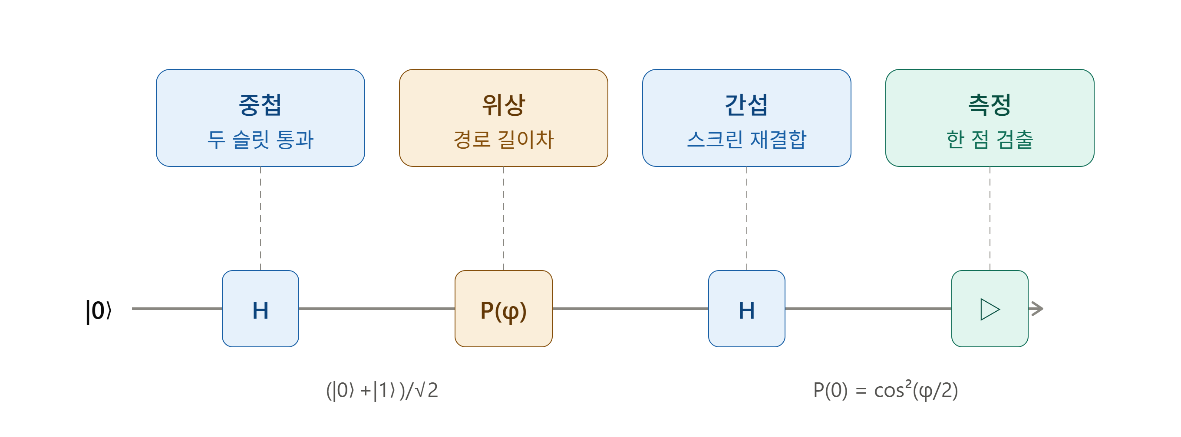
입자 하나 = 큐빗 하나, 두 슬릿 = 중첩

Slide 3
이중슬릿 = 단일 큐빗 회로
"입자 하나 = 큐빗 하나, 두 슬릿 = 중첩“
중첩 (H 게이트).
|0>에 H를 걸어 (|0>+|1>)/√2: "전자가 두 슬릿을 동시에 통과하는 상태"이다. 상태벡터를 출력해 50:50임을 확인한다.
단일 샷 = 측정.
shots=1로 회로를 몇 번 돌리면, 매번 0 또는 1이 무작위로 나온다: "광자 하나가 스크린 한 점에 찍히지만 어디일지는 예측 불가."
샷 통계.
이제 수천 샷을 돌려 히스토그램을 봅니다. H만 있으면 밋밋한 50:50이라 아직 무늬가 없다.
간섭 (H–P(φ)–H).
위상 φ를 0→2π로 훑으며 P(0)=cos²(φ/2) 곡선을 그린다. 이게 간섭 무늬입니다.
φ=0에서는 항상 0(보강), φ=π에서는 항상 1(상쇄)
중간에 50:50 중첩이 있는데도 결과가 결정적으로 갈리는 게 "파동성"의 핵심입니다.
(심화) 측정이 간섭을 없앤다.
두 H 사이에 "어느 슬릿?"을 측정하는 단계를 끼워 넣으면 무늬가 사라지고 밋밋한 50:50으로 돌아감:
"경로를 알면 파동성이 죽는다" : 상보성(complementarity)을 체감시키는 강력한 마무리이다.

Slide 4
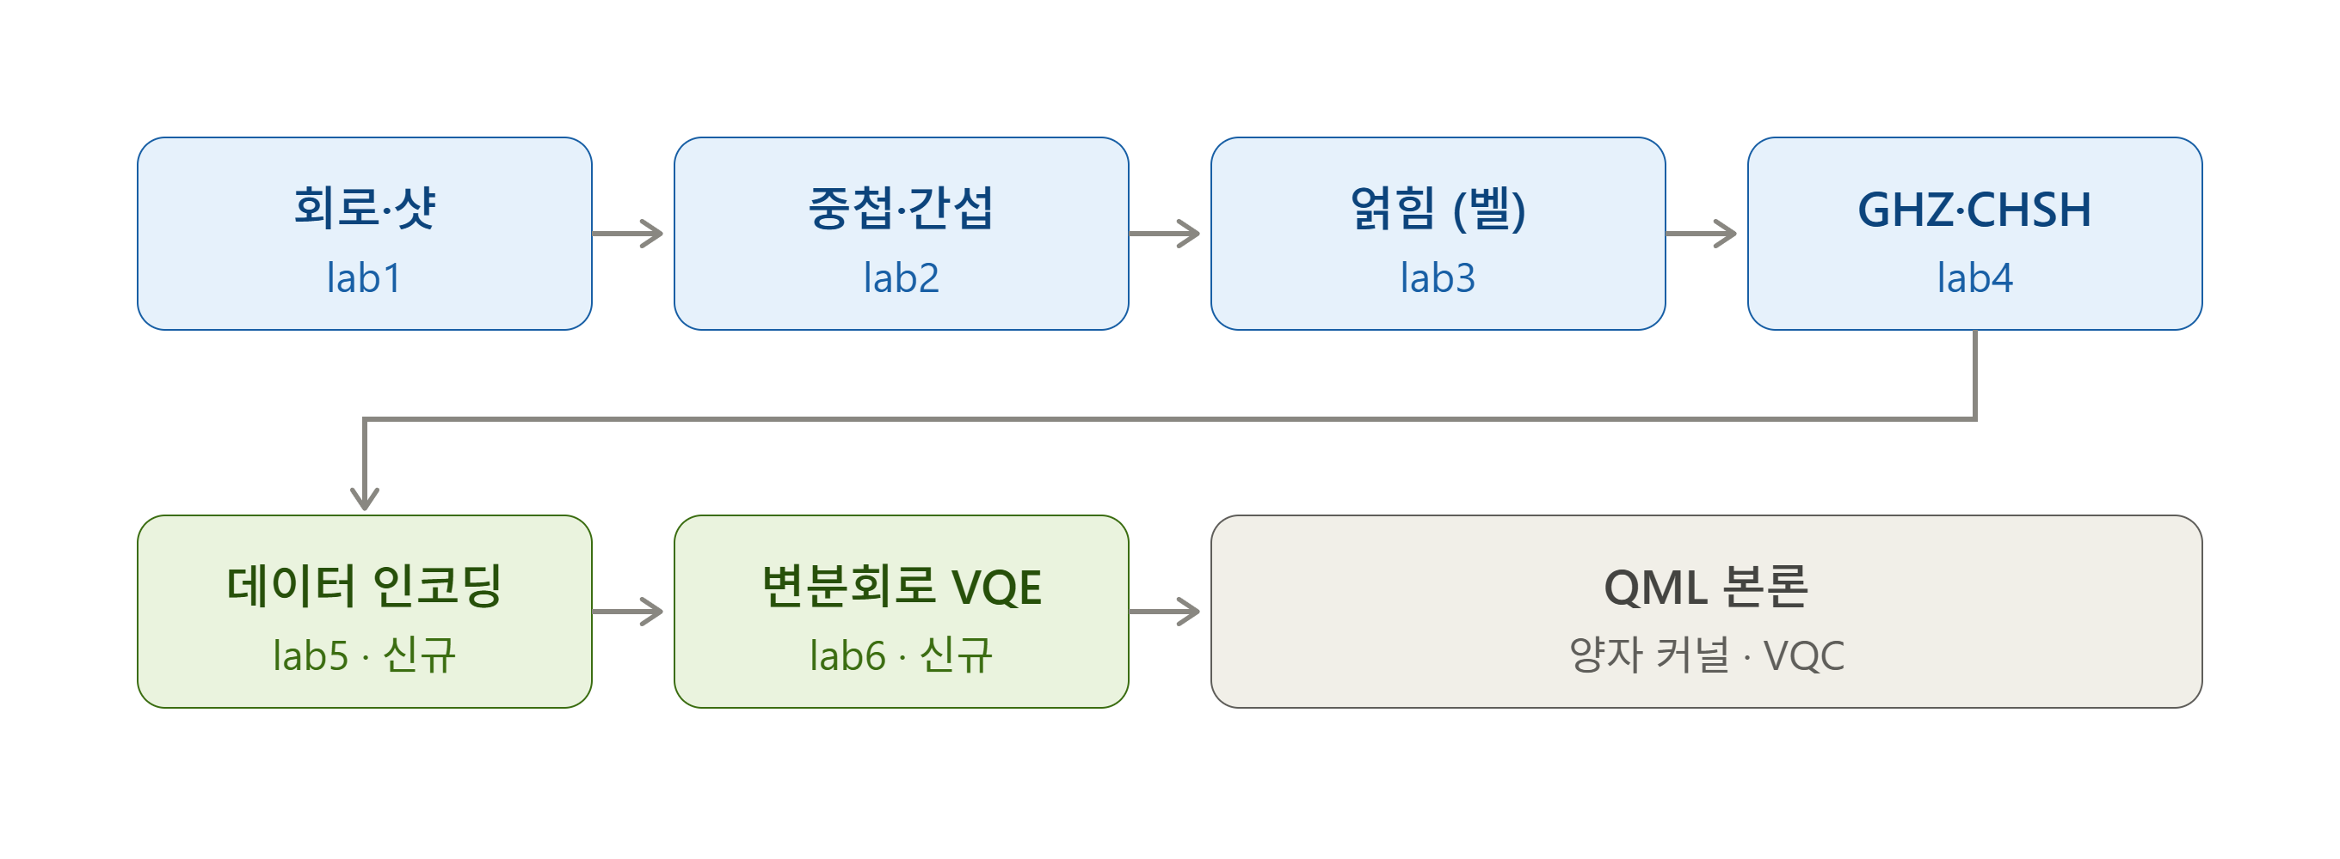
실습 과정 안내

